Slide 1
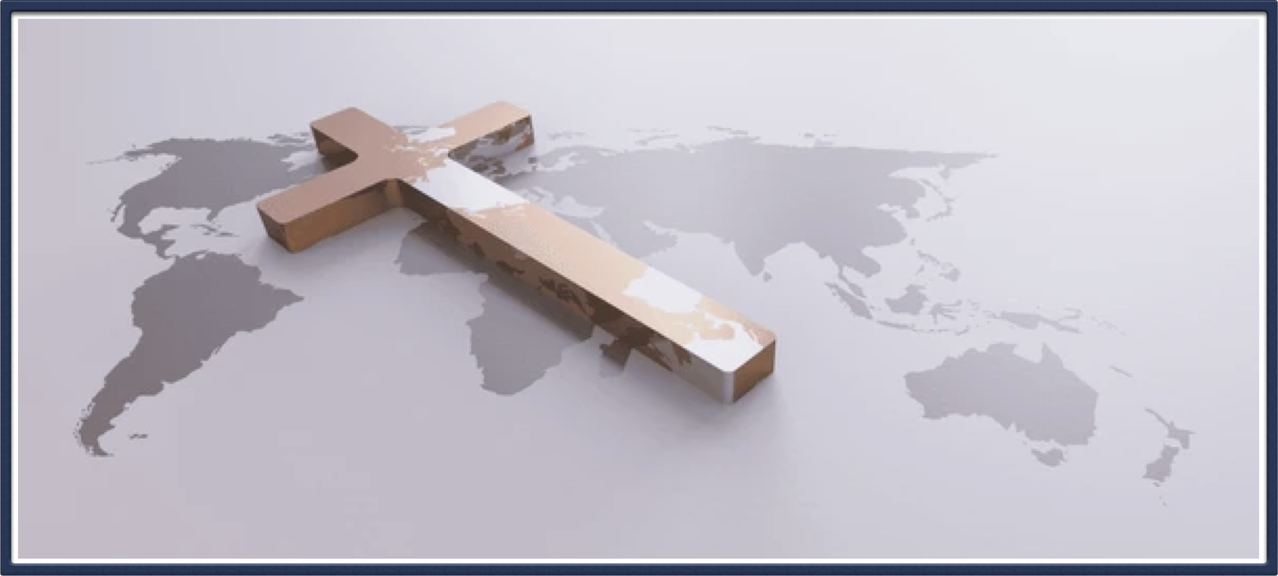
靠着圣灵走出去
Arthur Yin 5/26/2024

Slide 2
使徒行传1:8:但圣灵降临在你们身上，你们就必得着能力，并要在
耶路撒冷1:1-8:4、
犹太全地，和撒马利亚8:5-12:25，
直到地极13-28:31，
Notes:
教会今年的主题是走出去，我们用使徒行传来分享如何走出去。按徒1:8“但圣灵降临在你们身上，你们就必得着能力，并要在耶路撒冷、犹太全地，和撒马利亚，直到地极，作我的见证。」”整本书可分三部分，见上。上次我分享8：5迫害强迫扩散到犹大全地撒马利亚，继而福音传出耶成城，成全神的部分旨意，並不停止，完全旨意是地极。
从这看到，我们的神是宣教的神 ，走出去的神，在创世记12耶和华对亚伯兰说：「你要离开本地、本族、父家，往我所要指示你的地去。。“创世记 12:1-2 目的叫别人得福．
耶稣也是宣教的榜样，离开天堂来到人间，使世人不致灭亡反得永生。“耶稣说：「我也必须在别城传 神国的福音，因我奉差原是为此。」”路加福音 4:43 )
去：才有我们今天，不去就有问题，教会不去就向内，不能成长。早期教会的中心逐渐从耶转移到安提阿，之后耶只被提一次，就是耶路撒次会议，A D 200开始基本都是外邦人的教会。
13章开始到末28，讲直到地极，描述保罗三次宣教旅程参与直到被囚去罗马。行程从安提阿开始，向地中海周围发展，直到帝国的中心，罗马。
今天主要分享13：1-12 第一次宣教第一站，安提阿到塞浦路斯
如何去？

Slide 3
”但圣灵降临在你们身上，你们就必得着能力，并要在耶路撒冷、犹太全地，和撒马利亚，直到地极，作我的见证。」“使徒行传 1:8 。

Slide 4
在安提阿的教会中有几位先知和教师，就是巴拿巴和称呼尼结的西面、古利奈人路求、与分封之王希律同养的马念并扫罗。 他们侍奉主、禁食的时候，圣灵说：“要为我分派巴拿巴和扫罗，去做我召他们所做的工。” 于是禁食、祷告，按手在他们头上，就打发他们去了。他们既被圣灵差遣，就下到西流基，从那里坐船往塞浦路斯去。到了撒拉米，就在犹太人各会堂里传讲神的道，也有约翰做他们的帮手。经过全岛，直到帕弗，在那里遇见一个有法术、假充先知的犹太人，名叫巴耶稣。

Slide 5
这人常和方伯士求·保罗同在。士求·保罗是个通达人，他请了巴拿巴和扫罗来，要听神的道。 只是那行法术的以吕马 抵挡使徒，要叫方伯不信真道。 扫罗，又名保罗，被圣灵充满，定睛看他， 说：“你这充满各样诡诈奸恶，魔鬼的儿子、众善的仇敌，你混乱主的正道还不止住吗？ 现在主的手加在你身上，你要瞎眼，暂且不见日光。”他的眼睛立刻昏蒙黑暗，四下里求人拉着手领他。方伯看见所做的事，很稀奇主的道，就信了。 使徒行传 13:1-12
Notes:
那个字出现三次？
田师母靠着祷告走出去 ，祷告和圣灵是息息相关的，一个注重祷告的人是认识三一神圣灵的人。
三位一体的神：三位格却是一位体（水，父，儿子，军人［分身］），父神策划全人类振救计划，子神耶稣执行，圣灵保护引导 同等的。父神见不到，圣经不圣洁不能见神的面。耶稣完成父托付拯救世人蓝图回天家了。有关圣灵“我要求父，父就賜給你們另外一位保惠師，使他永遠與你們同在。”約 14:16
耶稣的跟随者得到了了这因耶稣而完成的如何得救的蓝图，我们把这好消息广传到地极的任务。约一：刚强壮胆……同在，完成这任务必需在三位一体的圣灵同在。

Slide 6
不是went而是sent
Notes:
完成这宣教的重任並非凭自己，圣灵保护和引导。没有圣灵就没有能力，一起学习如何藉着圣灵来走出去，为耶稣作见证
Pray

Slide 7
二，圣灵的呼召和差派
一，圣灵的预备
三，圣灵的得胜
Notes:
走出去需要好的团队，教会 同工 圣灵预备
需要有宣教士，圣灵差派
宣教路上有困难，圣灵帮助得胜

Slide 8
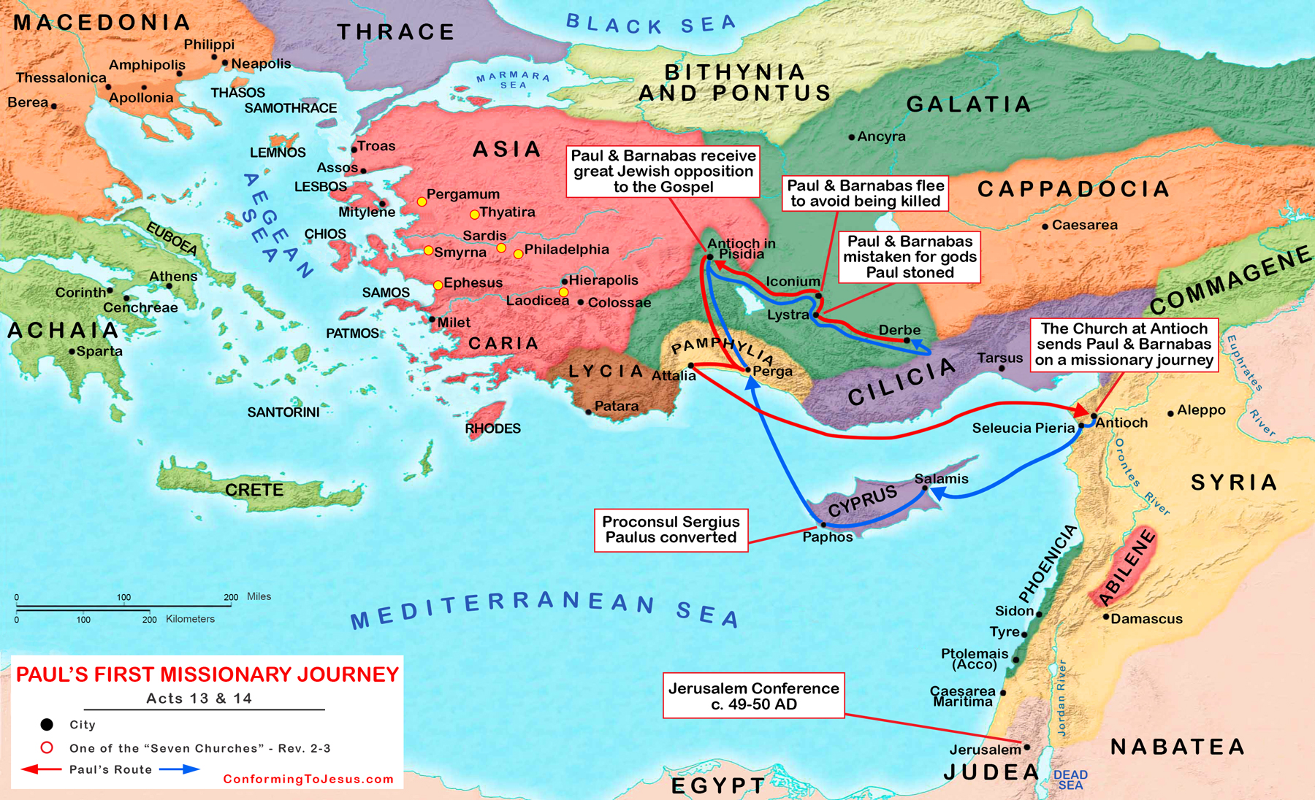
使徒行传 13: 1-12 宣教第一站: 安提阿到塞浦路斯

Slide 9
一，圣灵在差派前的预备
在安提阿的教會中，有幾位先知和教師，就是巴拿巴和稱呼尼結的西面、古利奈人路求，與分封之王希律同養的馬念，並掃羅。
使徒行传 13:1
Notes:
差派宣教士前有一定的条件，这宣教士是否有有好的团队，有合一的教会支持等，主要发生在11章描述安提阿教会，12章是一个插曲

Slide 10
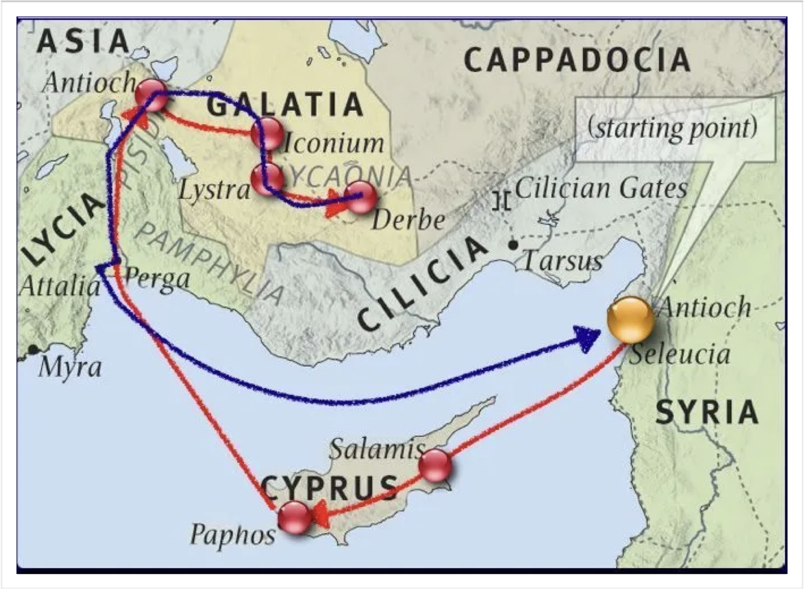
A，圣灵预备宣教的教会：
安提阿教会
  地理 : 敳撒里亚的北部，地中海附近现今叙利亚。
  教会：一群跟随主的人
Notes:
-背景：“那些因司提反的事遭患难四散的门徒直走到腓尼基和塞浦路斯，并安提阿；徒11:19a…. 这是耶路撒冷的子教会
-光景：

Slide 11
逃出的犹太基督徒“……他们不向别人讲道，只向犹太人讲（发挥）。 但内中有塞浦路斯和古利奈人，他们到了安提阿也向希腊人传讲主耶稣。 主与他们同在，信而归主的人就很多了，。 这风声传到耶路撒冷教会人的耳中，他们就打发巴拿巴，走到安提阿为止。 他到了那里，看见 神所赐的恩就欢喜，劝勉众人，立定心志，恒久靠主。”使徒行传 11:19 b-23
Notes:
母会派人，巴拿巴确认，当时外邦人信犹大的神和耶稣得救还是第一次，难怪上面经文。200 AD大多数是外帮人教会。当然当时也有很多的争议，如外邦人信主的礼仪传统，导致耶路撒冷会议，最后彼得拍扳。
兴旺的教会

Slide 12
B，圣灵预备教会领袖
在安提阿的教會中，有幾位先知和教師，就是巴拿巴和稱呼尼結的西面、古利奈人路求，與分封之王希律同養的馬念，
並掃羅。 使徒行传 13:1
Notes:
宣教士需有一个强有力的同工团队．有先知和教师
1，巴拿巴，生在塞浦路斯居比路人，利未人，
1，西面：尼结代表黑皮肤的，可能源于非洲，African希腊化的犹太人，有人觉得这是为耶稣背十架的。
2，路求：古利奈人，Cyrene非洲现在的利比亚，
3，马念：安慰者，高社会地位。与希律王一齐长大的，红二代，贵族出生，但和希律王造择了相反的道路，希律王神的仆人施洗约翰，马念成为神的仆人。
扫罗：大数

Slide 13
先知：新约的先知指着神话语传讲师．有洞见和先见，陈明主的教导並提出相应的警戒与盼望。
教师：将主耶稣藉使徒所传𠄘的教导，忠实地教导信徒．

Slide 14
巴拿巴
劝慰者
接受掃羅
找回掃羅
退位让贤
Notes:
劝慰者：
a，定义：发现他人的恩赐加以鼓励，（发挥：鼓励而非批评）神赐恩赐有“……有使徒，有先知，有传福音的，有牧师和教师，”以弗所书 4:11
b，接受扫罗：当扫罗被耶稣改变后，“扫罗到了耶路撒冷，想与门徒结交，他们却都怕他，不信他是门徒。 惟有巴拿巴接待他，领去见使徒，”使徒行传 9:26- 27 a。在犹太教攻击扫罗时，保护他。並照顾他打发他回大数。
c, 找回扫罗：在耶城传福音，并与说希腊话的犹太人讲论辩驳；他们却想法子要杀他。 弟兄们知道了就送他下凯撒利亚，打发他往大数去。一去大数就十年以上．当巴被母会派到安提阿教会，看到教会如此兴望。需要向外拓展，巴拿巴想到扫罗，十几年前回去故乡大数，
“…… 他又往大数去找扫罗（附近-大数）现土耳其， 找着了，就带他到安提阿去。（伯乐：发现人材，使用有这恩赐的，神就是这样，保罗的改变，永远不是一捧敲死（发挥）。
d, 退位让贤
教会需要这样的人

Slide 15
掃羅
名字: “小”
高贵社会地位
信主前后经历
被神拣选给外邦人传福音
Notes:
5, 扫罗：中心人物：保罗的出场（acts of Paul)。
a, 名字：大家熟悉的保罗．扫罗是希伯兰文，保罗是希腊文，都是小的意思。注意这里扫罗排列最后，领袖是巴拿巴。
b，特点：保罗犹太人说希腊语，罗马公民，加百烈弟子，熟悉犹太教，
c, 信主后经历：扫罗在大数至少十年，摩根解经说提到也许在那一段日子，有奇迹发生。“我认得一个在基督里的人，他前十四年被提到第三层天上去；（或在身内，我不知道；或在身外，我也不知道；只有 神知道。） 我认得这人；……他被提到乐园里，听见隐秘的言语，是人不可说的。”哥林多后书 12:2-4 (不仅在大马革)
十年预备保罗似乎早已准备好了。和巴拿巴的寻找一拍即合，found and brought (找到，就)“找着了，就帶他到安提阿去。找？克里斯悌博士（Dr. Christie）注意到这点，特别指出，“找”一字意味很难寻到；巴拿巴到了大数后，不得不四处去找扫罗。克里斯悌认为，保罗当时正忙着传福音。最近的调查证明，整个大数地区今日仍可见基督教会的遗迹。很可能在大数的几年间，保罗走遍各乡镇，传讲他的救主耶稣基督的福音。然后他与巴拿巴回到安提阿，在那里讲道，教训人。Cappadocia. 加帕多家
d，被神拣选：被神恩膏成耶稣的追随者，神拣选他就是为了向外帮人传福音，在迫害基督徙的时候拣选了他。（发挥）“主對亞拿尼亞說：「你只管去！他是我所揀選的器皿，要在外邦人和君王，並以色列人面前宣揚我的名。”使徒行傳 9:15 神对外邦人的心意，通过犹太人向万民。神早有心意外邦世人，stake is high!! 早看上保罗。神是宣教的神。

Slide 16
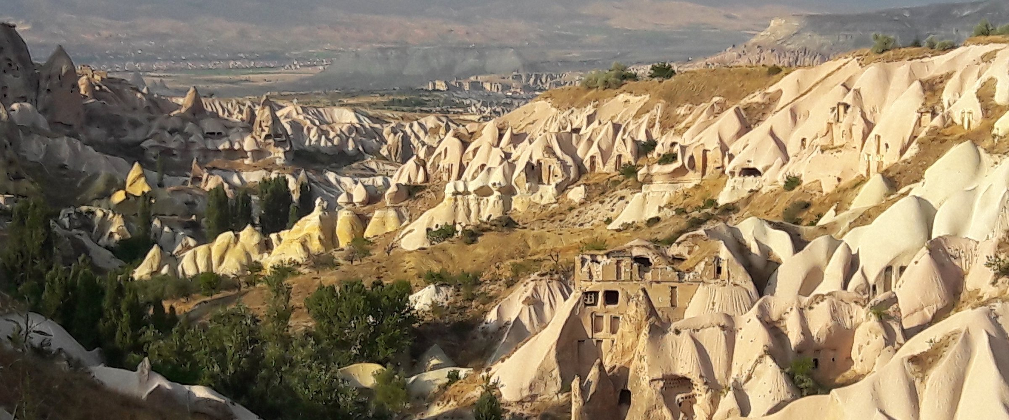

Slide 17
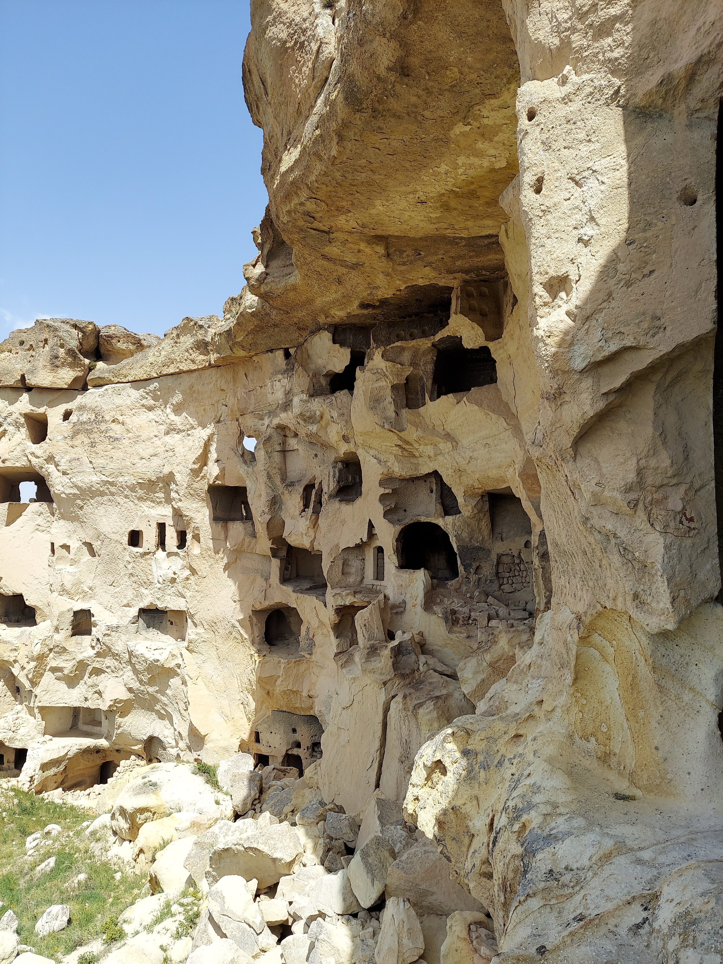
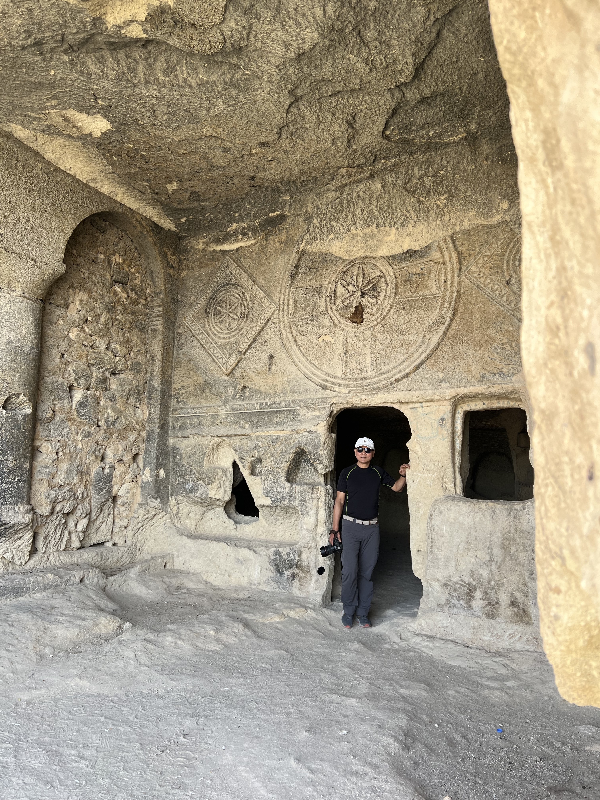
Notes:
全面的团队
合一：几位先知和教师．各阶层来，melting pot，No种族歧视，合一的教会。
注重装备的：他們5人足有一年的工夫和教會一同聚集，教訓了許多人。門徒稱為「基督徒」是從安提阿起首。”使徒行傳 11:26
健康兴旺尊主为大的教会

Slide 18
二，圣灵的呼召和差派

Slide 19
A，圣灵差派
  他们侍奉主、禁食的时候，圣灵说：“要为我分派巴拿巴和扫罗，去做我召他们所做的工。” 使徒行传 13:2
Notes:
虽然有不完美之处，但总的来说是得神喜悦的，是被神重用的一个教会。
他們事奉主（ minister to God 做神所喜悦的，赞美神，服事人就是事奉敬拜神。
禁食：（特别属灵的操练，专注于与神的关系，圣灵说时，不至误听）与圣灵相通，自由运行。

Slide 20
A，圣灵差派
差派:
  他们侍奉主、禁食的时候，圣灵说：“要为我分派巴拿巴和扫罗，去做我召他们所做的工。” 使徒行传 13:2
Notes:
圣灵差派：需要撒种的人，谁？五个中那一位。不能全去，教会谁带领？人的方式：主任牧师，很有能力的同工不能去，那个一般般的去吧，缺少他可能没人感觉得到。
圣灵的选择却相反。我们圣灵神拣选对宣教最捧的宣教士，巴拿巴和保罗。呼召他们宣教到地极。
圣经这里用说said这字，当我们忙乱于世界，与神远离时，圣灵不说，听不见。当然这里不一定提听到圣灵和我们讲话的声音，说可以有声，也可以梦中或者给我们一个意念神的引導．启迪和旨意。等。千万不是我定要亲耳听到圣经说“走出去”。防止误听，Morgan:我们常犯的错误。我们强迫自己进入一种恍惚状态，以便听见那声音，然后想象我们真的听见了。

Slide 21
A，圣灵差派
  认可
  合一
    于是禁食、祷告，按手在他们头上，就打发他们去了。使徒行传 13:3
  职责
Notes:
3，认可：合一。圣灵的带领是证据的，付合圣经，灵里平安，外界的证实，众人同一看见，合一的，有行动的。V 3，於是they禁食禱告，按手在他們頭上（认可神的拣选于是他们禁食祷告．这里的他们指13:1所有人，按手象征认可神赋予权力和使命），就打發他們去了。
4，职责
按手不是手里面有特殊能力，而是按手，教会与圣灵合作，宣告在这条路上我们一起走。意指我参与并在的祷告我的经济上的支持。安提阿教会是保罗三次宣教主要经济来源。在宣教中没有去or不去，一起去的，我们的祷告和奉献和宣教团队同行，年龄大也可以一起去，神给我们常春组有特别的负担，祷告。母亲为我们祷告。后勤部。
早年去中国的传教士戴得生等，我们也许只知道宣教士（学生小组）的名字，他们在中国建学校、孤儿院，医院等，需要的一切资金，大多数都是由他们本国教会默默无名的弟兄姐妹祷告和奉献。安提阿教会是保罗三次宣教的主要支持者。

Slide 22
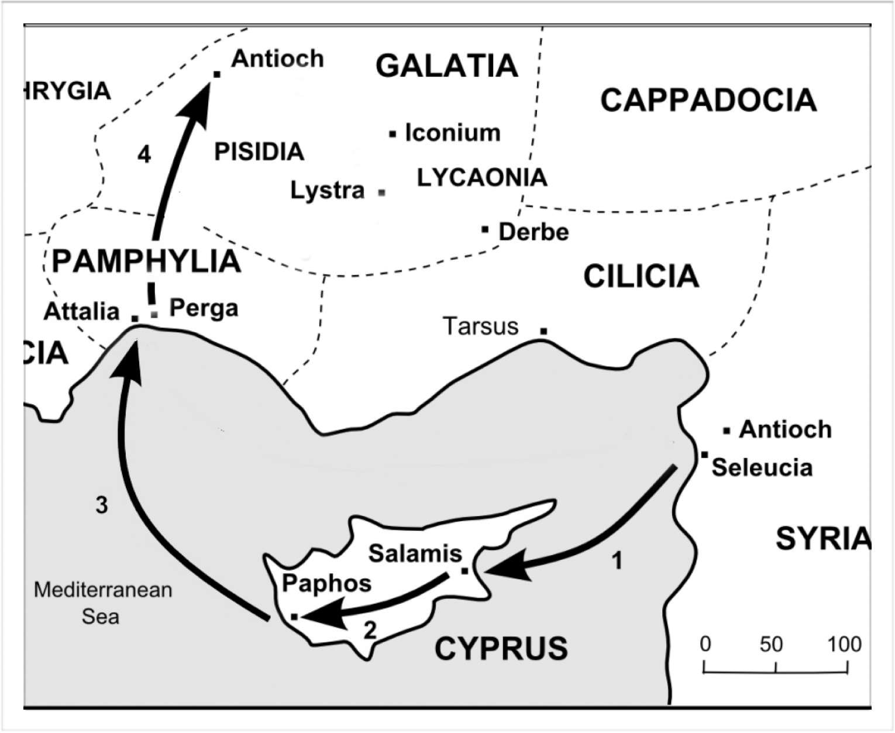
B，圣灵带领去塞浦路斯：
他们既被圣灵差遣，就下到西流基，从那里坐船往塞浦路斯去。 到了撒拉米，就在犹太人各会堂里传讲神的道，也有约翰做他们的帮手。经过全岛，直到帕弗…
  使徒行传 13: 2-6a
Notes:
1，塞浦路斯：地理：当时罗马的省份。现在EU，独立+英国和土耳其，圣灵差派从西边走，一切已经到位，正好是巴拿巴from it，保罗大数，路加安提阿。
2，先给犹太人，神的旨意
3，从撒拉米到帕佛：V. 5 - Salamis - 塞浦路斯主要海港城，一路传福音到帕佛，是省长住的，当时最信奉的维纳斯女神庙，传说是维纳斯出生地
4，有約翰（John Mark）作他們的幫手。

Slide 23
三，圣灵的得胜
6 经过全岛，直到帕弗，在那里遇见一个有法术、假充先知的犹太人，名叫巴耶稣。 7 这人常和方伯士求·保罗同在。士求·保罗是个通达人，他请了巴拿巴和扫罗来，要听神的道。 8 只是那行法术的以吕马 抵挡使徒，要叫方伯不信真道。 9 扫罗，又名保罗，被圣灵充满，定睛看他， 10 说：“你这充满各样诡诈奸恶，魔鬼的儿子、众善的仇敌，你混乱主的正道还不止住吗？ 11 现在主的手加在你身上，你要瞎眼，暂且不见日光。” 他的眼睛立刻昏蒙黑暗，四下里求人拉着手领他。 12 方伯看见所做的事，很稀奇主的道，就信了 。使徒行传 13: 6-12
Notes:
A，宣教禾场的属灵争战
帕佛一个人士求保罗，方伯，罗马指派的省长。通达人（明智的人）这方伯很有悟性，就是追求神的人，可能对犹太的信仰有兴趣。找了一位精神顾问，犹太人，巴耶稣，拯救者之子。又称以吕马，就象他的名字，犹太传统（耶稣的儿子）加上以吕马（行邪术的意思）圣经+当地民间宗教，现在圣经+心理学／世界处事学。圣经说是假先知。不让扫罗向方伯传福音，以保护他自己的利益，自私，骄傲，偷钱。並非耶稣之子而是黑暗之子。掃羅（犹太名）又名保羅（拉丁罗马名），被聖靈充滿，定睛看他，
10，說：「你這充滿各樣詭詐奸惡，魔鬼的兒子，眾善的仇敵，你混亂主的正道還不止住嗎？
暫且不見日光（经历自己的黑暗）。」他的眼睛立刻昏蒙黑暗，四下裏求人拉着手領他。
保罗用圣灵的大能抵挡战胜以吕马，他暂时瞎眼。罪使我们进了黑暗，黑暗之子现在进入了黑暗。 神要让以吕马知道他需要真光，就是主耶稣。（四下里求人拉着手领他）。
以吕马的瞎眼圣经上说是暂时的。扫罗当时也同样，也许暗示以吕马，神的恩典，万人得救，不愿一人沉沦。虽然巴耶稣如此抵挡圣灵，神还是给他机会回转，无论有多大的罪，神总给我们一条出路来得救，吕丢马瞎眼不能再用魔法来骗人。以吕马有没成了基督徒，不知道，但知道神给了机会。也给我们机会。
为什么扫罗讲话这么严厉，圣灵充满（新约中“圣灵充满”一词有两种不同的含义，第一是指满有圣灵，这是每位信徒真正的生命。正常的基督徒生命就是满有圣灵的生命。毫无疑问的，保罗到了这时，已受圣灵的洗，与主有活生生的联合；他已被圣灵所膏，去作所指派给他的工；他已被圣灵印记，成为主的产业；已有圣灵充满他的生命。第二，在必要的时候，有特殊的事工待他去作，他就突然被圣灵充满；换句话说，他是为了一件特殊的工作，特殊的紧急情况，而接受特殊的装备，这是圣灵充满的第二种含义。）他后宣告。圣灵奇妙的工作，神迹在关键时刻会出现，圣灵藉着扫罗战胜巴耶稣邪灵主要目的是为了要得着第一位罗马官员，士求保罗，外帮人成为基督徒，向领袖传福音的重要。相信州长信主能带更多的人归向耶稣。

Slide 24

掃羅 保罗
Notes:
同时最后确立了保罗在向外邦人传福音的领导地位。从那时起扫罗成保罗，本邦名成外邦名，Hudson戴得生，从些以后，保罗的名字先于巴拿巴的名字。保罗片章正式开启。以前巴拿巴和扫罗，从今以后保罗巴拿巴。

Slide 25
见证
Notes:
古巴宣教时带去给当地人资源被海关没收，拍照讲道做义工受到威胁，在洪都拉斯炎热的夏天停战停水。监狱的见证，300多人，杀人犯，强奸犯各种各样的刑事犯，第一次让姐妹进去，Double door炎热嘈杂，觉得很挤，幽闭恐怖症，狱警不多，万一，逃不了心里暗暗的祷告，求圣灵与这我们同在，驱散心中不安。聚会开始来的人不多，懒懒散散的来帐篷底下。查看里面有一个象小学里的探场有好几位囚犯无目的的来回走动，场地的角有笑得碉堡上有持枪的的守卫。心想这次可能没什么效果，上个月刚有宣教队来过有17个罪犯决志归主名下，迫切祷告求圣灵作工，即使撒种也好。随着音乐的渐响，英文西文中心唱诗，感到圣灵开始作功，团队弟兄姐妹投入，流着泪唱赞美诗，牧师的声音阴阳顿挫，越来越多的囚犯来加力聚会，他们的眼视变了，从茫然到寻找到定睛注视领会的弟兄姐妹们，有渴慕的眼神。当牧师最后呼召时，过于我们所思所想，有13人囚犯举手宣告接受主耶稣为他们的救主，看到圣灵工作，弟兄姐妹泪喜交加，圣灵就象当年带领保罗战胜以吕马一样，这次最监狱后战胜罪的辖制，让他们虽在监狱中但在真理中得自由。不仅圣灵在监狱得也在我们每一位宣教士哪里得胜，最好的培灵会。后来follow up知道在监狱中，有一位囚犯成为牧者带领这些决志的囚犯有查经小组。感谢神感谢圣灵的保护和带领。让我们靠着圣灵走出去，不用怕被reject，受排挤受讥笑，受苦受难，无论是莱城，东肯，洪，印度和其它地方。

Slide 26
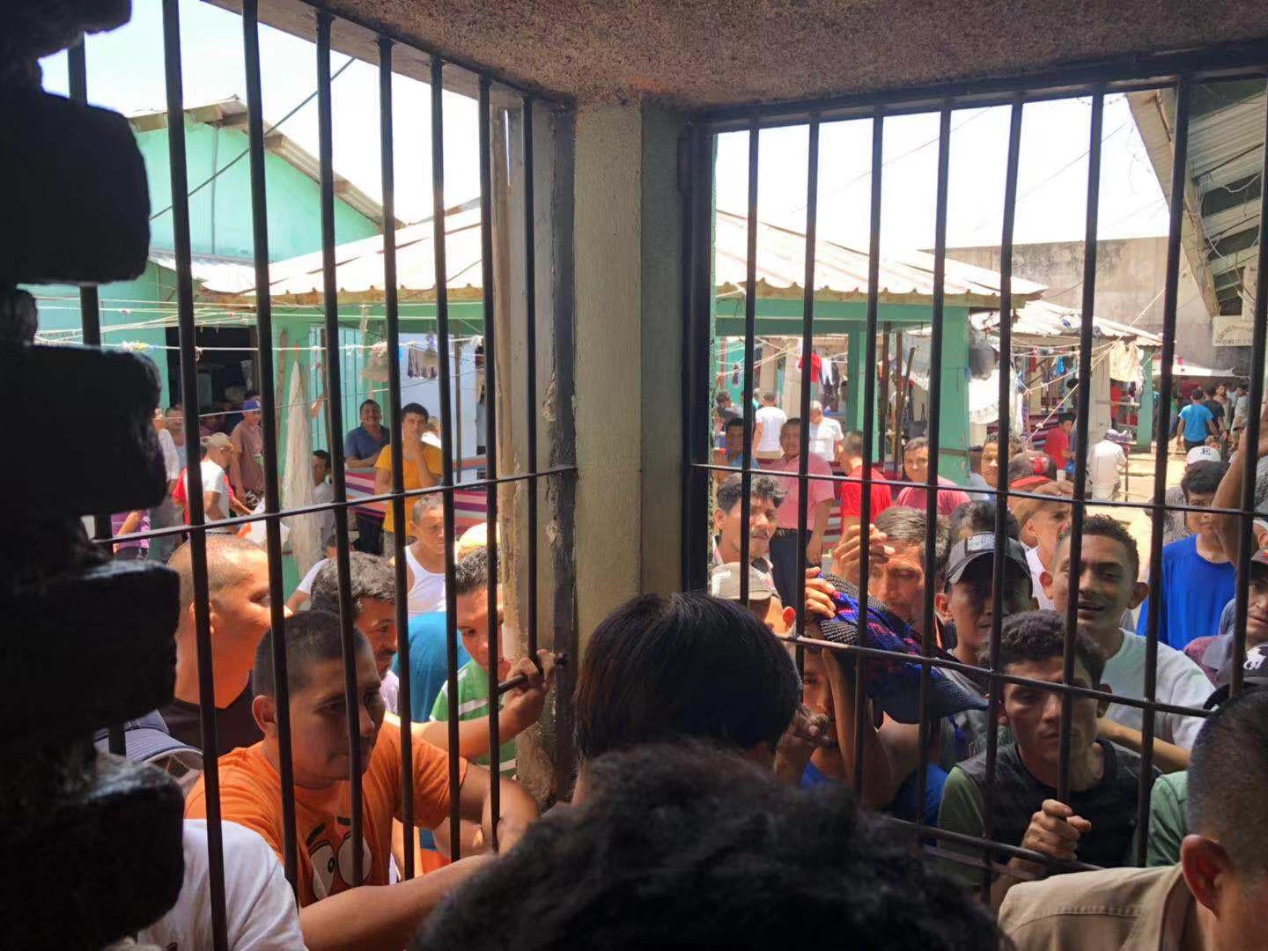

Slide 27
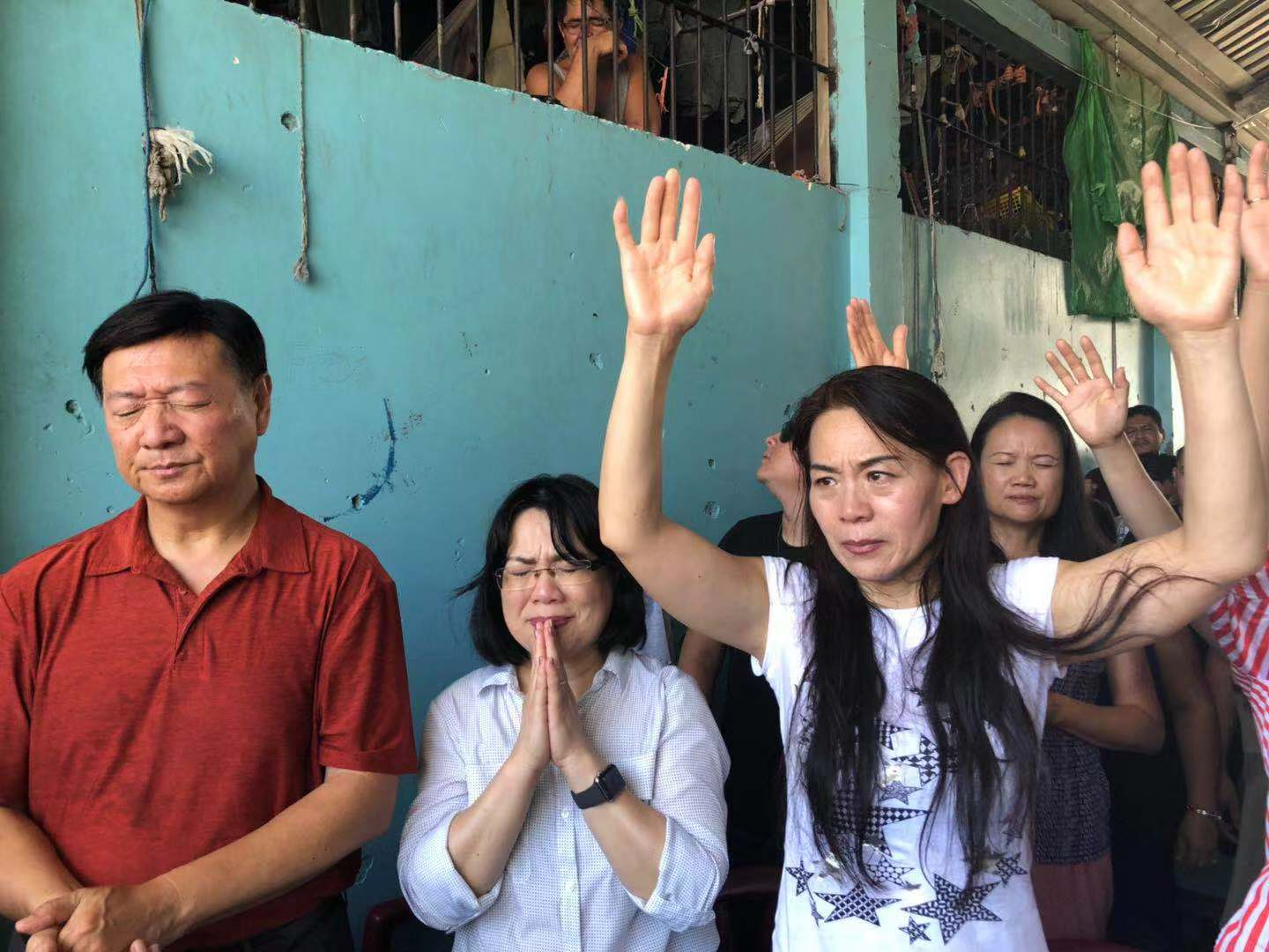

Slide 28
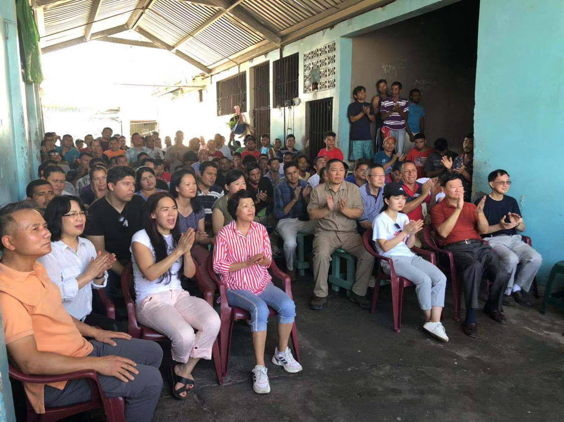

Slide 29
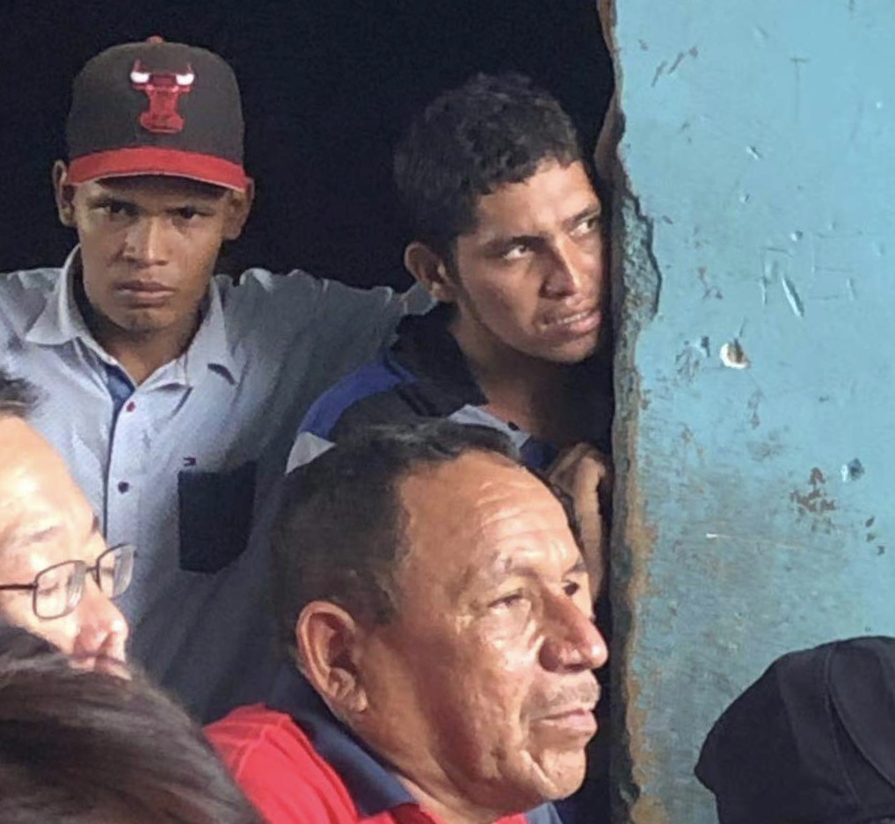
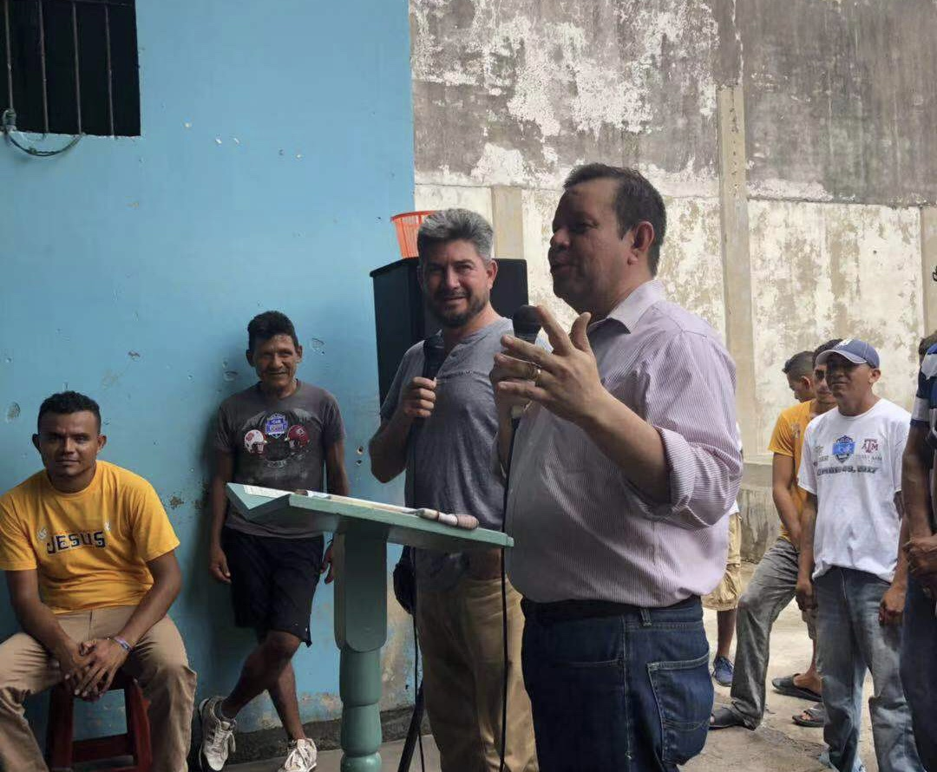

Slide 30
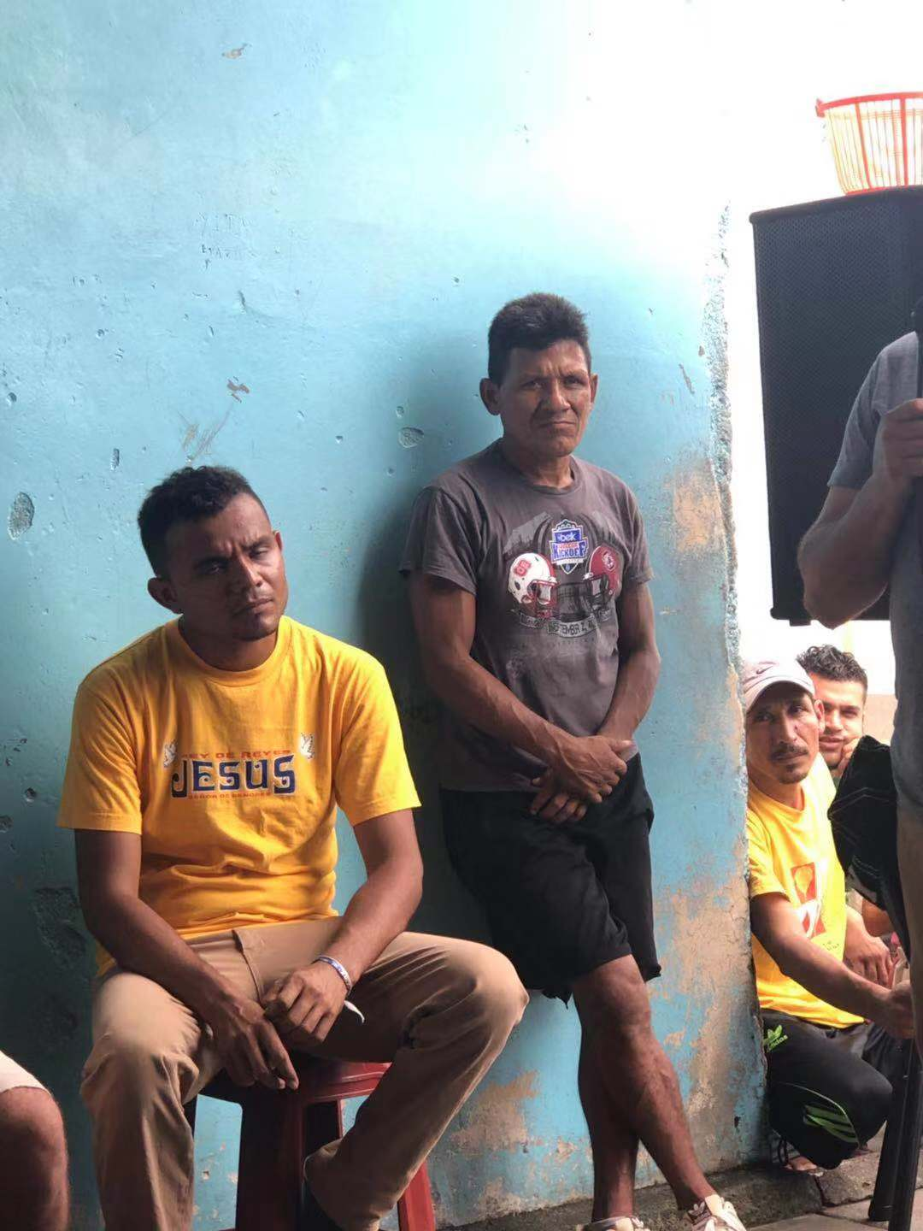
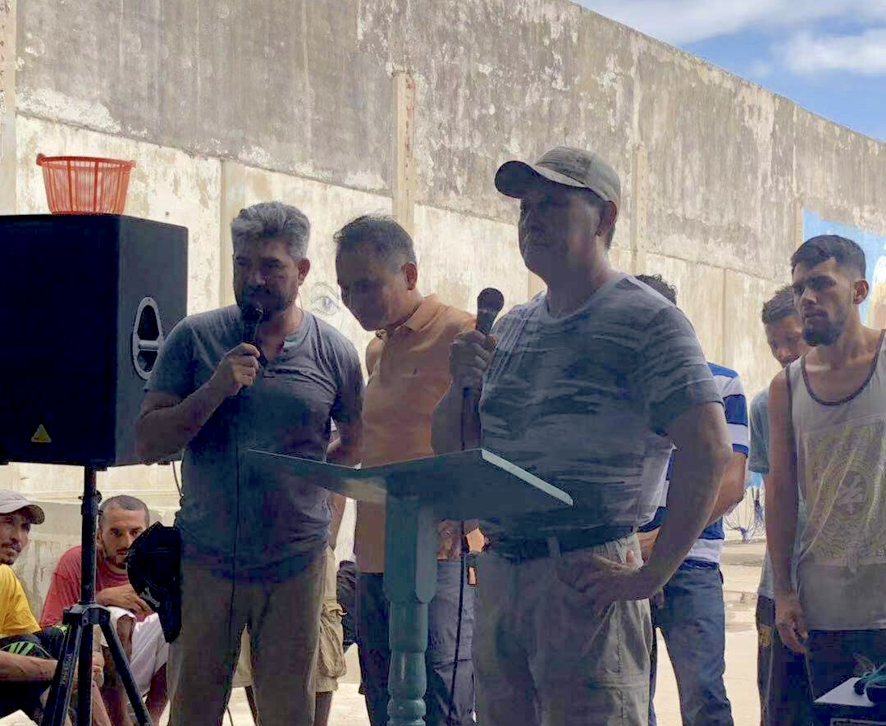

Slide 31
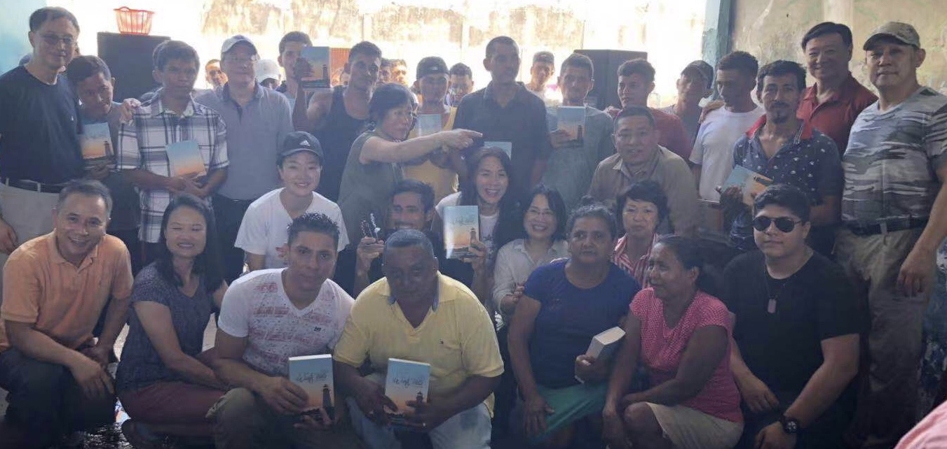

Slide 32
总结：如何得圣灵的引导
祷告13:2-3 事奉神13:2-3
禁食13:3 合一爱神13:3
传福音的教会11:20 注重神的话语
被圣灵充满的人11:24 对圣灵敏感
顺服圣灵13:4 有证据13:3 有行动13:3-12
Notes:
把门徒（追随者）变成使徒（sent）

